Slide 1
Adobe photoshop CS3 Tutorial
Cutia de unelte

Slide 2
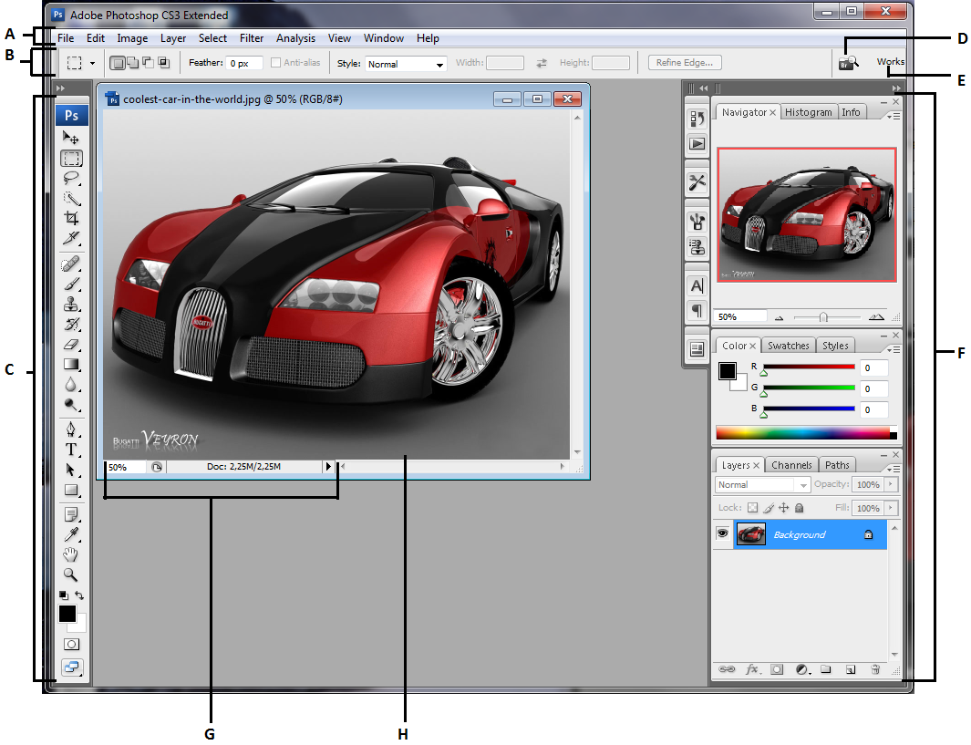
Spatiul de lucru
A – Bara de meniu B – Bara de optiuni C – Cutia cu unelte D – Accesare Adobe
Bridge E – Gama de Culori
F – Paleta
G – Bara de status
H – Zona activa

Slide 3
Zona de lucru are urmatoarele componente:
Bara de meniu contine meniuri organizate pe sarcini.
Bara de Optiuni contine optiuni pentru folosirea unei unelte. Cutia de unelte contine unelte folositoare pentru crearea si editarea imaginilor. Zona Activa afiseaza fisierul deschis.
Gama de culori ajuta la organizarea paletelor in zona de lucru.
Paletele ajuta la monitorizarea si editarea imaginilor.

Slide 4
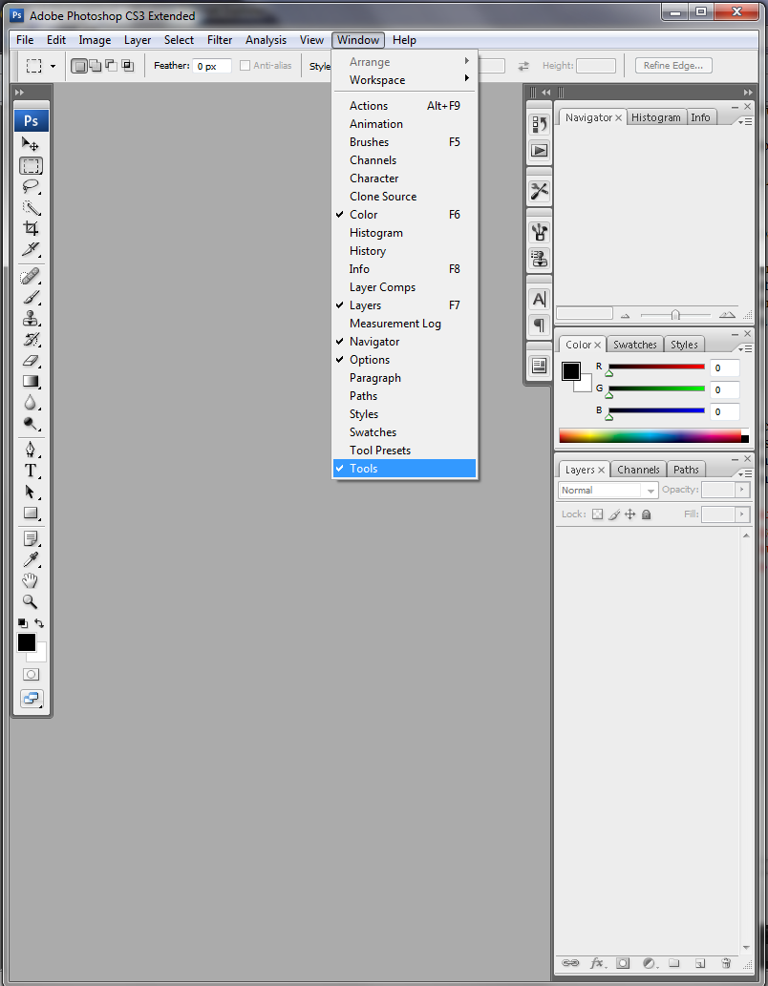
Cutia de unelte
Prima data cand se
porneste aplicatia,
cutia de unelte apare
pe partea stanga a
ecranului.
Aceasta se poate muta prin
tragerea de bara de
titlu.
Aceasta se mai
poate ascunde sau afisa prin acesarea
Window > Tools ca
in figura alaturata.

Slide 5
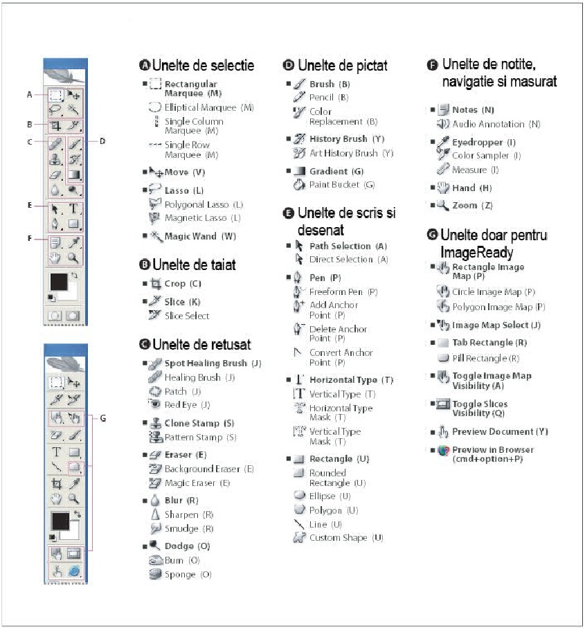
Tabelul de unelte

Slide 6
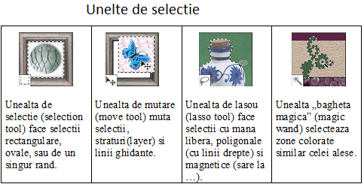
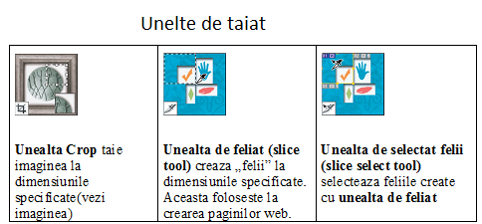

Slide 8
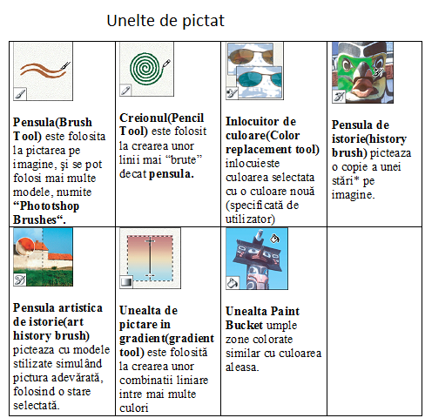

Slide 11
THE END

